Slide 1
BỆNH ÁN

Slide 2
HÀNH CHÍNH
Họ và tên: ĐỖ VĂN C.
Giới tính: Nam
Năm sinh: 1965 (57 tuổi)
Địa chỉ: Bình Thạnh, Hồ Chí Minh.
Nghề nghiệp: Lái xe ôm
Ngày nhập viện: 17h 2/10/2022

Slide 3
Lí do nhập viện
Đau bụng cấp

Slide 4
Bệnh sử:
Cách NV 10 ngày, BN khởi phát đau bụng quặn cơn, mỗi cơn cách nhau 4-6h, 1 cơn kéo dài 5-10 phút, ngoài cơn không đau, đau khắp bụng, không lan, không yếu tố tăng giảm. Bệnh nhân đi khám ở pk tư điều trị thuốc ko rõ loại nhưng bệnh ko giảm → nhập khoa cấp cứu BV NDGĐ
Trong quá trình bệnh, BN ko sốt, có buồn nôn và nôn ra dịch trong không mùi hôi không máu, nôn xong cảm thấy người dễ chịu, không ợ hơi ợ chua, không vàng da, tiểu vàng trong ko gắt buốt, không đi cầu được đã 7 ngày, còn xì hơi được, không rõ tình trạng sụt cân hay không, không rõ thói quen đi tiêu trước bệnh có thay đổi không, không thấy khối phồng ở bụng

Slide 5
Tiền căn
BẢN THÂN
Chưa ghi nhận tiền căn đau tương tự trước đây
Ngoại khoa: chưa ghi nhận tiền căn phẫu thuật, u bướu, thoát vị, chưa ghi nhận tiền căn nội soi đại tràng trước đây
Nội khoa: chưa ghi nhận tiền căn THA, ĐTĐ
Rượu bia: thỉnh thoảng, mỗi lần uống lượng ít.
Thuốc lá: 21 gói năm
Thuốc: không ghi nhận.
Dị ứng: chưa ghi nhận tiền căn dị ứng

Slide 6
Tiền căn
Chưa ghi nhận tiền căn u bướu, polyp trong gia đình

Slide 7
Khám lâm sàng: 17h30 2/10/2022
1. Tổng trạng
Bệnh tỉnh, tiếp xúc tốt
Thể trạng suy kiệt
Sinh hiệu: Mạch: 88 lần/phút; T: 37, HA: 130/80, NT: 18 lần/phút
Chi ấm, CRT<2s
CC: 1m65, CN: 47kg, BMI: 17.2 kg/m2 => thể trạng gầy
Không phù
Không vàng da, vàng mắt, không lòng bàn tay son, không sao mạch, không xuất huyết.
Hạch đầu mặt cổ, thượng đòn trái không sờ chạm

Slide 8
Khám lâm sàng: 17h30 2/10/2022
2. Đầu mặt cổ
Họng sạch
Cân đối, tuyến giáp không to
Hạch vùng ĐMC không sờ chạm
3. Lồng ngực:
Cân đối, di động đều theo nhịp thở, không sẹo, không u, không sao mạch
Tim: T1, T2 đều rõ, không âm thổi
Phổi: RRPN êm dịu đều 2 bên, không rale.

Slide 9
Khám lâm sàng: 17h30 2/10/2022
4. Bụng
Trướng đều khắp bụng, còn di động đều theo nhịp thở, không sẹo, không THBH, không thấy khối vùng bụng, không dấu quai ruột nổi, không dấu rắn bò
Âm ruột: tăng âm sắc, 8 lần/phút
Gõ vang khắp bụng
Ấn đau khắp bụng
Gan, lách không sờ chạm; cầu bàng quang (-)

Slide 10
Khám lâm sàng: 17h30 2/10/2022
5. Hậu môn – trực tràng
Niêm mạc trơn láng, không sờ thấy khối
Chức năng cơ vòng còn tốt
Rút găng không thấy phân, không máu

Slide 11
Khám lâm sàng: 17h30 2/10/2022
6. Thần kinh – Cơ xương khớp
Cổ mềm, không dấu thần kinh khu trú
Không yếu cơ
Không sưng, nóng đỏ các khớp
Không giới hạn vận động

Slide 12
Tóm tắt
BN nam, 57 tuổi, nhập viện vì đau bụng, bệnh 10 ngày, qua thăm khám và hỏi bệnh ghi nhận:
TCCN:
Đau khắp bụng
Bí trung đại tiện, gas (+)
Nôn ói
TCTT:
Thể trạng suy kiệt
Bụng trướng
Gõ vang khắp bụng
Ấn đau khắp bụng
Tiền căn
Chưa ghi nhận bất thường

Slide 13
Đặt vấn đề
Hội chứng bán tắc ruột

Slide 14
Chẩn đoán
Chẩn đoán sơ bộ:
Tắc ruột do u đại tràng
Chẩn đoán phân biệt:
Tắc ruột do u trực tràng

Slide 15
Biện luận
Tắc ruột nghĩ nhiều tắc ruột cơ học do LS ghi nhận BN đau bụng quặn cơn, tiếng ruột tăng âm sắc
Nguyên nhân thường gặp nhất trong tắc ruột cơ học là do dính (40%), do ung thư (20%), do thoát vị nghẹt (10%), 30% là do các nguyên nhân khác
Các cơn đau cách xa nhau nên nghĩ nhiều là tắc thấp ở đại tràng trở đi

Slide 16
Biện luận
Do dính: BN không có sẹo mổ cũ → không nghĩ
Thoát vị nghẹt: BN không ghi nhận khối phồng, không điểm đau khu trú ở bụng → không nghĩ
Ung thư: BN nam lớn tuổi nhập viện vì tắc ruột cơ học, khám thể trạng suy kiệt → nghĩ nhiều nguyên nhân ác tính. Vì nghĩ tắc ở đoạn thấp ống tiêu hóa từ đại tràng trở đi và khám hậu môn trực tràng chưa ghi nhận bất thường nên nghĩ đầu tiên là u đại tràng tới u trực tràng

Slide 17
Đề nghị cận lâm sàng
Cận lâm sàng chẩn đoán
CT scan ngực bụng chậu có cản quang đường tĩnh mạch
Cận lâm sàng hỗ trợ: CTM, billirubin (TP, TT), AST, ALT, BUN, Creatinine, PT, aPTT, fibrinogen, ion đồ, XQ ngực thẳng, TPTNT, ECG, axit uric máu.

Slide 18
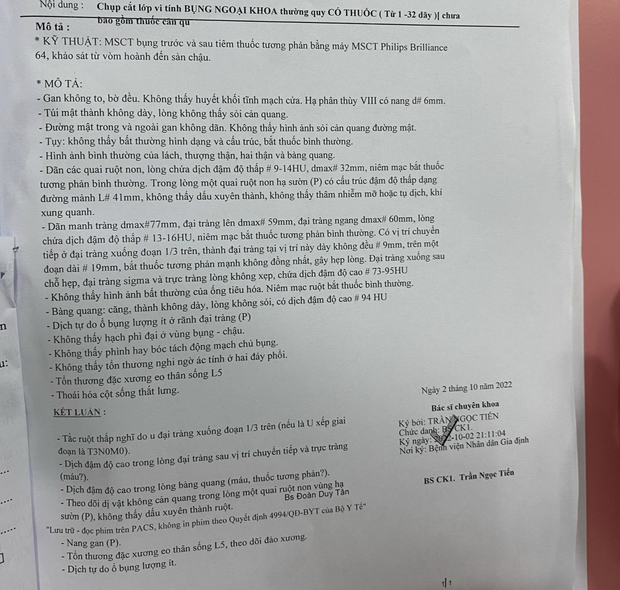
Kết quả cận lâm sàng
Tắc ruột thấp nghĩ do u đại tràng xuống đoạn 1/3 trên (nếu là U xếp GĐ T3N0M0)
Dịch đậm độ cao trong long đại tràng sau vị trí chuyển tiếp và trực tràng (máu?)
Dịch đậm độ cao trong long bang quang (máu, thuốc tương phản)
Nang gan (P)

Slide 19
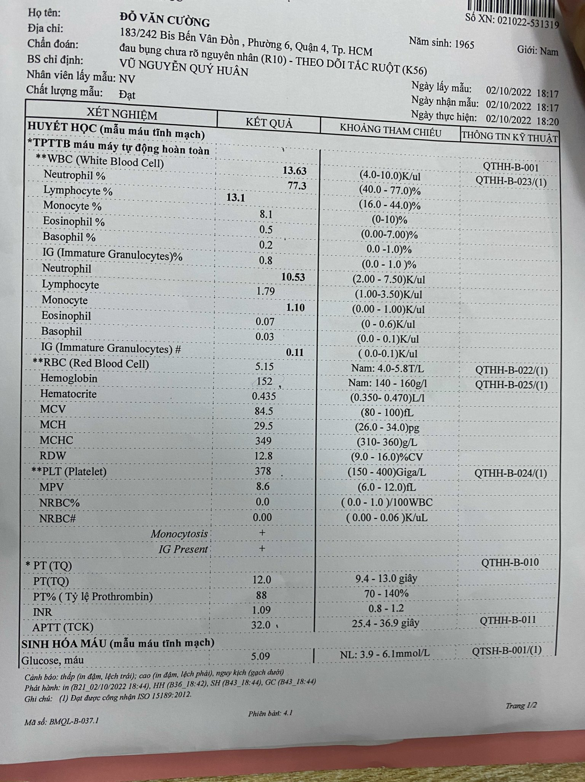
Kết quả cận lâm sàng
Bạch cầu tăng ưu thế lympho

Slide 20
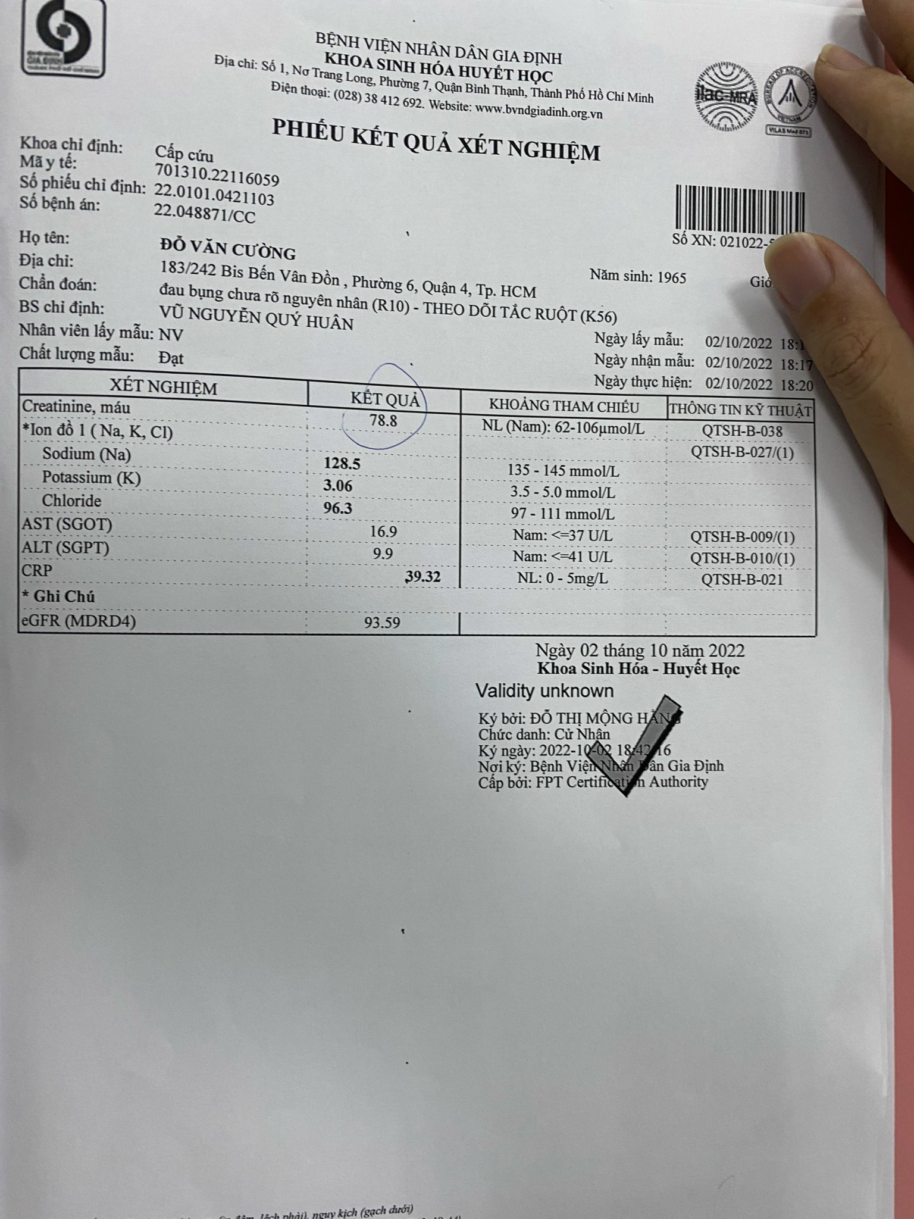
Kết quả cận lâm sàng
Rối loạn điện giải: hạ Natri máu, hạ Kali máu, Hạ Clo máu

Slide 21
Chẩn đoán xác định
U đại tràng xuống cT3N0M0

Slide 22
Điều trị
Mở hậu môn nhân tạo trên dòng giải áp
Đặt sonde mũi dạ dày
Bồi hoàn dịch và điện giải với NaCl 0,9% hoặc Lactate Ringer

